Slide 1


Principle 10 of the Rio Declaration of 1992 within the context of implementation of the BPoA and MSI
Economic Commission for Latin America and the Caribbean
Sustainable Development and Human Settlements Division
Carlos de Miguel
Chief of Unit, Sustainable Development Policies
Regional Workshop on the implementation of Rio Principle 10 in the Caribbean Region
September 16-17, 2013
Port of Spain, Trinidad and Tobago

Slide 2
The normative world: two paths through Post-2015 Agenda
SUSTAINABLE DEVELOPMENT PATH
United Nations Conference on the Human Environment
1987 Our Common Future
1992 United Nations Conference on Environment and Development
1994 Global Conference on the Sustainable Development of Small Island Development States
1997 Río +5
MILLENNIUM DEVELOPMENT GOALS
PATH
1990 World Summit for Children
1990 World Conference on Education for all
1992 International Conference on Nutrition
1993 World Conference on Human Rights
1994 International Conference on Population and Development
1995 World Summit for Social Development
Fourth World Conference on Women
United Nations Conference on Human Settlements (HABITAT II)
Kyoto Protocol
2000 Millennium Summit
2013 Post 2015-General Assembly
2002 International Conference on Financing for Development
Río+10 Johannesburg World Summit on Sustainable Development
2012 Río +20
2003 Phase One of World Summit on the Information Society
A life with dignity: accelerating progress towards the MDGs and advancing the UN development agenda beyond 2015
Notes:
El trayecto del Desarrollo sostenible fue impulsado por la Secretaría General, mientras que las cumbres mundiales fueron impulsadas por los países.
Mediante la Declaración del Milenio, se convoca a las Naciones Unidas a elaborar un conjunto de indicadores que permitan medir el progreso de la humanidad hacia los objetivos definidos como prioritarios en dicha reunión. Además, vincula agencias y cumbres específicas.
En la Cumbre de Johannesburgo se ratifica la Declaración del Milenio, tendiéndose un puente entre ambas trayectorias.
No olvidar la Conferencia Mundial de los ISIS en Barbados en 1994 se elaboró el Programa de Acción y en Mauricio en 2005 surgió la Estrategia de Desarrollo.
2

Slide 3
Poverty and extreme poverty are at their lowest rates in 20 years. But LAC is still the most unequal region in the world, in spite of some recent progress in decreasing income inequality
LATIN AMERICA: POVERTY AND INDIGENCE, 1980-2012 ª
(Percentages)
LATIN AMERICA AND OTHER REGIONS OF THE WORLD: GINI
CONCENTRATION COEFFICIENT, AROUND 2009 ª
Source: Economic Commission for Latin America and the Caribbean (ECLAC), on the basis of special tabulations of household surveys conducted in the respective countries.
ª Estimates for 18 countries in the region plus Haiti. The figures at the top of the bars represent the percentage and total number of poor people (indigent plus non-indigent poor). The figures cited for 2011 and 2012 are projections.
Source: Economic Commission for Latin America and the Caribbean (ECLAC), on the basis of special tabulations of data from household surveys conducted in the respective countries; World Bank, World Development Indicators [online].
ª The regional data are expressed as simple averages, calculated using the latest observation available in each country for the 2000-2009 period.
^{b} Organisation for Economic Co-operation and Development.
Notes:
3

Slide 4
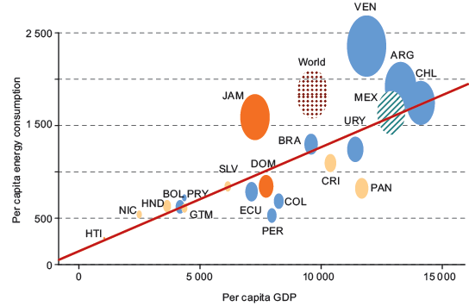
The current development evidences strong correlation between GDP growth, energy consumption and pollutant emissions
LATIN AMERICA: PER CAPITA GDP AND PER CAPITA ENERGY CONSUMPTION, 2008 ª
(Kilograms of oil equivalent and 2005 purchasing power parity dollars)
Notes:
Necesidad de cambiar de sociedad de consumo a sociedad de bienestar
El desarrollo sostenible requiere, por tanto, una estructura industrial muy diferente de la que predomina hoy en la gran mayoría de los países. El estilo de desarrollo vigente depende de ventajas comparativas estáticas, que estriban en la abundancia y explotación de los recursos naturales. Ello sesga la dirección de las inversiones, la innovación y el desarrollo tecnológico, y fomenta el uso intensivo de energía, particularmente las fósiles, lo que origina una fuerte correlación entre el crecimiento del PIB, el consumo de energía y las emisiones contaminantes (gráfico III.7). Este sesgo de la dirección del patrón dominante, junto a la falta de contabilización e internalización de los costos asociados al deterioro de los recursos naturales y ecosistemas, ha frenado el cambio estructural a favor de actividades más eficientes, intensivas en conocimientos y de menor impacto ambiental y sobre la salud.
4

Slide 5
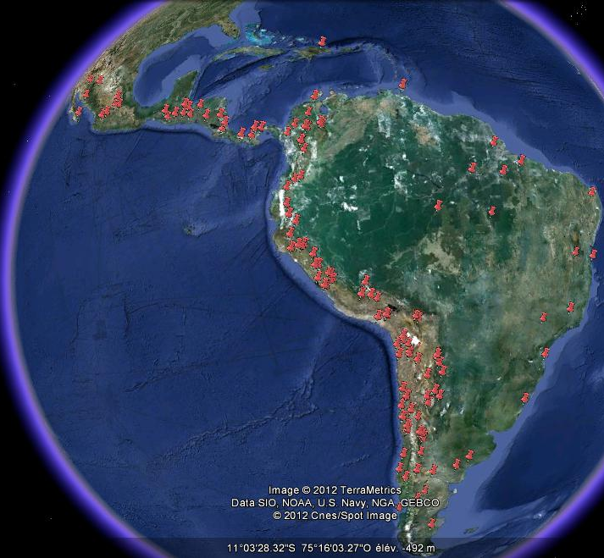

AN ADDITION CONCERN IN THE REGION IS THE GROWING NUMBER OF SOCIO-ENVIRONMENTALLY RELATED CONFLICTS. THESE ARE RELATED WITH THE USE OF NATURAL RESOURCES
LAC: socio-environmentally related conflicts in the mining sector: 2004-2012
Causes for social conflict:
Lack of opportunity to set out consequences not taken into account in the first stages of decision-making.
Lack of official information about the adopted decision.
Why avoid conflict?
Challenge legitimacy
Save resources aimed at solving them
Avoid damages and losses
Fuente: Observatorio LatinoAmericano de Conflicto Ambiental
Notes:
¿Porqué es importante establecer un marco que garantice el Principio 10? Latinoamérica es hoy en día uno de las regiones más ricas en recursos naturales. Su desarrollo económico y social depende tanto de éstos como de las inversiones que atraen. Sin embargo, la histórica desigualdad del continente y la histórica marginalización de algunos sectores de la población hace que el reparto de los impactos ambientales y el beneficio que de los recursos se extrae sea desigual. Esto genera conflictos socio-ambientales. Cada punto del mapa es un conflicto ambiental en la región, los cuales no sólo dificultan la inversión en proyectos si no que también generan inestabilidad política.
El generar un marco legal que garantice una participación oportuna e informada evita conflictos ya que ofrece plataformas de participación previas a que éstas ocurran.
Así pues, las decisiones con procesos participativos no solo son más sustentables y favorecen un uso adecuado de los recursos, si no que enriquecen la democracia canalizando los conflictos hacia instancias de diálogo.

Slide 6
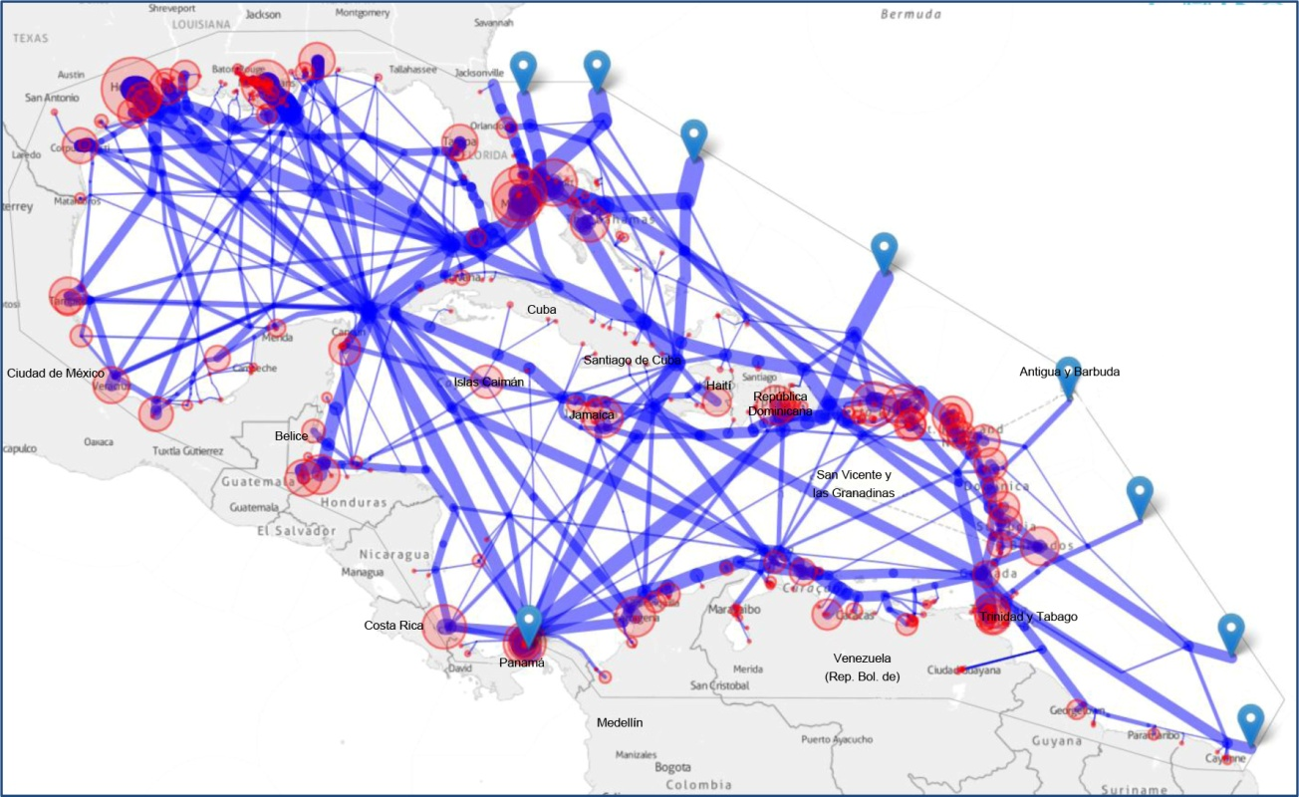
AN ADDITION CONCERN IN THE REGION IS THE GROWING NUMBER OF SOCIO-ENVIRONMENTALLY RELATED PRESSURES. THESE ARE RELATED WITH THE USE OF NATURAL RESOURCES
  Total Vessel Trafic Concentration
Source: IMO 2012
Notes:
¿Porqué es importante establecer un marco que garantice el Principio 10? Latinoamérica es hoy en día uno de las regiones más ricas en recursos naturales. Su desarrollo económico y social depende tanto de éstos como de las inversiones que atraen. Sin embargo, la histórica desigualdad del continente y la histórica marginalización de algunos sectores de la población hace que el reparto de los impactos ambientales y el beneficio que de los recursos se extrae sea desigual. Esto genera conflictos socio-ambientales. Cada punto del mapa es un conflicto ambiental en la región, los cuales no sólo dificultan la inversión en proyectos si no que también generan inestabilidad política.
El generar un marco legal que garantice una participación oportuna e informada evita conflictos ya que ofrece plataformas de participación previas a que éstas ocurran.
Así pues, las decisiones con procesos participativos no solo son más sustentables y favorecen un uso adecuado de los recursos, si no que enriquecen la democracia canalizando los conflictos hacia instancias de diálogo.

Slide 7
The current model is unsustainable
Economic growth is not enough: growth is needed for equality just as equality is needed for growth
Poverty reduction is not enough if structural inequalities based on gender, ethnicity and territory persist;
Higher productivity is not enough unless it is associated with innovation and high value added, decent jobs, sustainable use of natural resources lower carbon intensity and reduced waste;
It is not enough to provide education unless it is quality education and provides entry into the labour market;
It is not enough to have gender education parity if women do not have access to the labour market on an equitable basis and full physical and political autonomy and empowerment;
Higher social spending by the State is not enough unless development is underpinned by sound macroeconomic fundamentals;
It is not enough to have a targeted welfare policy if it is not accompanied by public policy for universal social protection;
It is not enough to act sporadically against environmental degradation without a paradigm shift in production and consumption.
Notes:
7

Slide 8
A structural change is necessary
Inequality
For the first time in recent history there have been advances in combating inequality
Investment
Investment, at 22.9% of GDP, is insufficient for development
Productivity
Closing the external gap (with the technological frontier) and the internal gap (between sectors and actors)
Environmen-tal sustainabiity
Move towards sustainable production and consumption patterns
Taxation
Regressive tax systems; weak non-contributory pillar
International linkages
Risk of “reprimarization” of the export structure, with low value added and little investment in technology
Equal rights as fundamental framework. Equality as condition.
Sustainable Development the pathway to the future
State policies: Social (fiscal) Covenants / multi-stakeholders partherships
State safeguarding rights by taking action
Notes:
8

Slide 9
WHY PRINCIPLE 10?
Access to information, participation and justice in environmental matters is a key issue for environmental protection and sustainable development.
Contributes to mitigate market and policy failures.
Is a public good and a fundamental right
Principle 10: better democracy, better economy and more justice
New equation: State – productive sector – society to trigger the structural change
Notes:
Menor probabilidad de captura regulatoria
Mejor democracia: construcción de consensos, mayor confianza en las decisiones – cohesión social
Mejor economía: herramienta para enfrentar las fallas de mercado (información asimétrica, por ejemplo) y las fallas de política (por ejemplo, falta de coordinación)
Más justicia: Consideración especial a aquellos tradicionalmente excluidos de la toma de decisiones

Slide 10
PRINCIPLE 10: REGIONAL AND INTERNATIONAL COMMITMENTS
1992
2013
1992
1994
1998
1999
2002
2006
2010
2012
2012
Rio Declaration
Agenda 21
Declaration of Barbados and Programme of Action SIDS
Aarhus Convention
Inter-American Strategy for the Promotion of Public Participation in SD
Johannesburg Plan of Implementation
Declaration of Santa Cruz / Derecho humano fundamental
Bali Guidelines
Conclusions of the LAC countries Rio+20 preparatory meetings
Rio+20 outcome document “The future we want” (p. 43, 44, 99)
Declaration on the application of Principle 10 in LAC
Santiago Declaration CELAC / Santiago Declaration CELAC - EU
2010
Model Inter American Law on Access to Information (OAS)
2011
2013
Caribbean Preparatory meeting for the III Conference on SIDS
2005
Mauritius Declaration and Strategy of Implementation
2010
Mauritius Strategy of Implementation Review (MSI+5)
Notes:
Desde la adopción del Principio 10 en 1992, los derechos de acceso han sido reconocidos en varias iniciativas internacionales y regionales. Nuestra región ha sentado precedentes importantes para avanzar en la cabal implementación de los derechos de acceso. En 2006, por ejemplo, la Corte Interamericana de Derechos Humanos reconoció el derecho de acceso a la información pública como un derecho humano fundamental protegido por los tratados de derechos humanos, que debía ser respaldado por los Estados. En 2010, en tanto, los países de la región, en el marco de la OEA, adoptaron la Ley Modelo Interamericana sobre Acceso a la Información.
A nivel internacional, existe consenso que la Convención de Aarhus es el instrumento que más lejos ha llegado en cuanto a promover los derechos de acceso, al ser un instrumento vinculante. A la fecha ninguna otra región ha avanzado en el desarrollo de un instrumento legal vinculante similar a la Convención de Aarhus.
Recientemente, los países latinoamericanos y caribeños respaldaron la importancia del Principio 10 tanto en la Conferencia de las Naciones Unidas para el Desarrollo (Río+20) como en el marco de la CELAC.

Slide 11
PRINCIPLE 10 OF THE RIO DECLARATION (1992)
Environmental issues are best handled with participation of all concerned citizens, at the relevant level.
At the national level, each individual shall have appropriate access to information concerning the environment that is held by public authorities, including information on hazardous materials and activities in their communities, and the opportunity to participate in decision-making processes.
States shall facilitate and encourage public awareness and participation by making information widely available.
Effective access to judicial and administrative proceedings, including redress and remedy, shall be provided.
Rio Declaration on Environment and Development (1992)
Notes:
En la Declaración de Rio de 1992 ,178 gobiernos, incluidos los latinoamericanos y caribeños, acordaron que el mejor modo de tratar las cuestiones ambientales era con la participación de todos los ciudadanos interesados. Para que la participación sea efectiva se requiere asimismo de acceso a la información relacionada con el medio ambiente y un marco eficaz de acceso a la justicia, que contemple el resarcimiento de daños y los recursos pertinentes.
Con la adopción del Principio 10 los gobiernos explicitaron su voluntad de avanzar hacia un Estado que garantice plenamente:
El derecho a la información sobre el medio ambiente de manera transparente, oportuna y veraz.
El derecho a participar de manera libre e informada en la toma de decisiones relacionada con el medio ambiente
El derecho a acceder a la justicia mediante un marco legal que proporcione reparaciones adecuadas por los daños ambientales y por la negación arbitraria de los derechos de acceso a la información y participación.
Estos tres derechos, conforman lo que se denomina los derechos de acceso.

Slide 12
SIDS COMMITMENTS TO PRINCIPLE 10
Barbados Programme of Action (1994)
11. To meet the challenge [of SD] the most valuable asset of SIDS is their human resources, which need to be given every opportunity to […] contribute meaningfully to national, regional and international Development.
12. […] youth should be encouraged to contribute to decision-making process and all obstacles to the equal participation of women should be eliminated.
47. […] Economic development must become SD by incorporating environmental and resource management. This requires the adoption of interdisciplinary approaches to both planning and decision-making, as well as, to the extent possible, the encouragement of public participation in the process.
Notes:
El Plan de acción de Barbados está enfocado en tratar y mitigar las principales vulnerabilidades del desarrollo económico, social, y ambiental de los pequeños estados insulares.
Este proceso nació en Rio 92, cuando se subrayó la necesidad de realizar un proceso específico que tenga en cuenta las características de los estados insulares.
Hasta el momento ha tenido follow-ups +5, +10 y en 2014 se realizará el +20.

Slide 13
SIDS COMMITMENTS TO PRINCIPLE 10
Mauritius Declaration (2005)
Further reaffirm our commitments to the principles of the Rio Declaration on Environment and Development and underscore that the full implementation of agenda 21 will contribute to the sustainable development of SIDS
Recognize that good governance within each country and at the international level is essential for sustainable development.
Mauritius strategy (2005)
[…] There is a need for strengthened cooperation and partnership in support of sustainable development of SIDS. Such partnership should be broad-based and ensure the involvement and participation of relevant stakeholders.
Good governance within each country and at the international level is essential for sustainable development
Further action is required to improve legislative, administrative and institutional structures in order to […] facilitate the participation of civil society in all sustainable development initiatives;
Notes:
La Declaración de Mauricio (BPOA +10) supuso una revisión de los puntos de desarrollo establecidos en Barbados, y se acordó profundizar en algunos temas.

Slide 14
SIDS COMMITMENTS TO PRINCIPLE 10
Regional preparatory meeting (2013)
The Caribbean SIDS called on to the international community to:
Support their efforts to build resilience and reduce risks associated with natural disasters while allowing for the adoption of sustainable development strategies that more effectively integrate the economic, social and environmental dimensions.
Maintain an approach to poverty eradication that ensures that people living in poverty have access to […] knowledge and information, and ensure that citizens and local communities participate in decision-making on social development policies and programmes in this regard,
Notes:
La proxima reunión del proceso de SIDS BpoA(+20) se llevará a cabo en Samoa en septiembre de 2014.

Slide 15
THE FUTURE WE WANT (RIO +20), 2012
43. We underscore that broad public participation and access to information and judicial and administrative proceedings are essential to the promotion of sustainable development.
44. We recognize that improved participation of civil society depends upon, inter alia, strengthening access to information, building civil society capacity as well as an enabling environment.
99. We encourage action at regional, national, sub-national, and local levels to promote access to information, public participation, and access to justice in environmental matters, as appropriate.
Notes:
43. Recalcamos que la participación amplia del público y el acceso a la información y los procedimientos judiciales y administrativos son esenciales para promover el desarrollo sostenible.
44. …Reconocemos también que la mejora de la participación de la sociedad civil está supeditada, entre otras cosas, a la ampliación del acceso a la información y a la creación de capacidad de la sociedad civil y de un entorno propicio.
99. Alentamos a que se adopten medidas a nivel regional, nacional, subnacional y local para promover el acceso a la información, la participación del público y el acceso a la justicia en los asuntos ambientales, según proceda.

Slide 16
CELAC AND PRINCIPLE 10, 2013
"Appreciate initiatives for regional implementation of the 10th Principle of the 1992 Rio Declaration, regarding the rights of access to information, participation and environmental justice, as a significant contribution to the participation of organized community committed to Sustainable Development“. Santiago Declaration of the first CELAC Summit, January 27-28, 2013.
“…The importance of implementing Principle 10 of the 1992 Rio Declaration at the Earth Summit, and reiterate the importance of advancing initiatives in this matter.” They reiterated the right of citizens to participate in the formulation, implementation and monitoring of public policies. Declaration of the CELAC-EU Summit, January 26-27, 2013.
Notes:
“Valoramos las iniciativas para la implementación regional del Principio 10 de la Declaración de Río 1992, referido a los derechos de acceso a información, participación y justicia ambiental, como una contribución relevante para la participación de la comunidad organizada comprometida con el desarrollo sostenible”. Declaración de Santiago CELAC
“Reconocemos la importancia de aplicar el Principio 10 de la Declaración de Río 1992 en la Cumbre de la Tierra y reiteramos la importancia de impulsar iniciativas en esta materia”.
Declaración de Santiago CELAC-UE

Slide 17
ACCESS RIGHTS: THE ROLE OF THE STATES
Information
Environmental information definition
Production
access
Justice
Legal framework
Impartial arbitrator
Specialized
Participation
Informed
Timely
Effective
Capacity-building
Education
Demand generation
Notes:
La implementación cabal del principio 10 en América Latina y el Caribe es hoy más relevante que nunca, ya que este principio proporciona una visión clara y pionera de la transparencia, la justicia y el acceso a la información como base para la profundización de la democracia y la eliminación de las asimetrías globales. Es un hecho ampliamente aceptado que la profundización de la democracia como orden colectivo reclama una mayor igualdad de oportunidades y derechos.
Esto significa ampliar los derechos de acceso a la información, la participación y la justicia en temas ambientales a aquellos sectores de la sociedad que han sido tradicionalmente marginados de la toma de decisiones.
Para ello se requiere fortalecer las capacidades de los grupos de personas tradicionalmente subrepresentadas en los procesos participativos, como mujeres y poblaciones y comunidades indígenas, y reconocer la diversidad de idiomas y culturas en la región. La información debe constituirse en una herramienta niveladora para asegurar que todos los grupos afectados tengan el conocimiento adecuado y puedan participar de manera informada, en igualdad de condiciones, en la toma de decisiones.
En este contexto, los gobiernos deben esforzarse por ampliar la demanda de acceso a la información y la participación en temas ambientales y por difundir los derechos de acceso a la justicia de los ciudadanos. Una de las herramientas más utilizadas para fortalecer la capacidad de la ciudadanía de participar en la toma de decisiones en materia ambiental es la educación ambiental. Esta ha ido entrando paulatinamente en las legislaciones para dotar a la población de una conciencia ambiental adecuada.

Slide 18
ACCESS TO ENVIRONMENTAL INFORMATION
Access to environmental information is not only a citizen right but a key part of an effective environmental policy.
  When prices do not reflect the social benefits and costs implicit in economic decisions, markets fail and consequently, individual economic decisions produce inefficient resource distribution.
  Asymmetric information. When a person does not have complete information on the quality of a good or service, this can lead to an adverse selection.
  Expierience shows that the economic benefits of an open and transparent information policy are greater than its costs.
Notes:
Ejemplos: RETC, EIA, EAE, EDAs, informes de estado del medio ambiente
Ejemplos de información asimétrica: Importancia de establecer estándares para la adopción de ecoetiquetado y otros mecanismos de información que transmiten el compromiso de las empresas con los principios de sostenibilidad e informan y educan a los consumidores.
Beneficios vs. costos: Por ejemplo, el Inventario de Emisiones Tóxicas (TRI) de Estados Unidos, introducido hace ya 25 años, ha demostrado ser una estrategia eficaz para la protección del medio ambiente. El TRI proporciona a las comunidades información sobre emisiones de sustancias químicas tóxicas y las actividades del manejo de residuos y apoya la toma de decisiones por parte de la industria, gobierno, organizaciones no gubernamentales y el público. El programa ha tenido tanto éxito que muchas empresas han respondido a él con anuncios de mejora de su desempeño ambiental.
El acceso a la información favorece la apertura y transparencia en la toma de decisiones, lo que contribuye a aumentar la eficiencia y eficacia de la regulación ambiental. Pemite asimismo confiar plenamente en las decisiones adoptar

Slide 19
ACCESS TO PARTICIPATION
In decision-making
  Makes consensus possible among different actors of society: government – civil society – business
  Allows for directly addressing concerns of the population affected: evidence for potential externalities
  Prevents conflicts (social and economic losses)
Moreover, participation reduces inefficiencies:
  Improves the quality of decisions
  Avoids failures associated with imperfect information in decision-making
  Balances factual powers (private benefits / public costs)
Notes:
Hay una tendencia global en los países de Occidente hacia una gobernanza más horizontal que permita aportes y observaciones de la ciudadanía. El ámbito medioambiental es ídoneo para abrir plataformas de participación a la población que pueda ser afectada por una decisión. Además de ampliar las fuentes de información que sustentan una decisión, los procesos participativos acotan las decisiones a las necesidades y reclamos de la población afectada, cuya calidad de vida es el objetivo último de los principios democráticos. La participación, por tanto, optimiza la toma de decisiones, generando consensos que beneficien a la mayoría.

Slide 20
ACCESS TO JUSTICE
Guarantees the integrity of public goods
  Access to an adequate environment
  Participation of traditionally excluded groups in decision making
Guarantees measures of access to information and participation
Creates a reliable framework where decisions can be questioned before an impartial organ (which prevents conflicts)
Notes:
Por último, el tercer pilar asegura un marco que garantice el acceso a los primeros dos, y, además, promueve la defensa del medio ambiente. Esto incluye la tipificación de las faltas cometidas hacia el medio ambiente y el fortalecimiento de capacidades en los órganos administrativos y jurídicos para poder dimensionar el alcance de los daños y así proceder a sancionar, repararlos y compensarlos.

Slide 21
LAC: ACCESS TO INFORMATION, PARTICIPATION AND JUSTICE IN ENVIRONMENTAL MATTERS
ECLAC document: “Access to information, participation and justice in environmental maters in Latin America and the Caribbean: Situation, outlook and examples of good practice”
  Review of the laws and institutions frameworks that safeguard access to information, participation in decision making and justice in environmental matters in the 33 countries of Latin America and the Caribbean.
  The information gathered was complemented with a questionnaire on the implementation at the national level of Principle 10 of the 1992 Rio Declaration, which was filled in by 16 countries and 10 civil society organizations.
Notes:
Como fuera solicitado por los países signatarios de la Declaración, la CEPAL elaboró un informe titulado “Acceso a la información, participación y justicia en temas ambientales en América Latina y el Caribe: Situación actual, perspectivas y ejemplos de buenas prácticas”.
El documento fue elaborado a partir de la revisión de las leyes y marcos institucionales que resguardan el acceso a la información, participación y justicia en asuntos ambientales en los 33 países de América Latina y el Caribe. La información recopilada se complementó con un cuestionario sobre la implementación nacional del Principio 10 de la Declaración de Río de 1992, el que fue respondido por 16 países de la región y 10 organizaciones de la sociedad civil. La versión preliminar del documento que fue presentada en Guadalajara, recibió aportes y comentarios que fueron integrados en la versión final próxima a ser publicada.

Slide 22
LAC: ENVIRONMENTAL MANAGEMENT TOOLS THAT INCORPORATE ACCESS RIGHTS
Access to information
Access to participation
Access to justice
Periodic reports
PRTR
Emergency information systems (fires, tsunamis, earthquakes, vocanic eruptions, etc.)
Sistematized monitoring systems of environtemal quality (urban national)
EIA
EAE
Prevention and decontamination plans
Litigation
Alternative resolution of conflicts
Administrative mechanisms
Specialized authorities in environmental jurisdiction
Emission standards and environmental quality
Land use plans
Hearing and planning permissions
Legislative hearings
Claim procedure
Notes:
El cuadro presenta algunos instrumentos comunes de gestión ambiental aplicados en la región que integran derechos de acceso:
En materia de acceso a la información tenemos: Mecanismos de acceso a la información, Sistemas de información ambiental, Informes sobre el estado del medio ambiente, Inventarios de emisiones tóxicas, registros de emisiones y transferencia de contaminantes, Sistemas de advertencia de emergencias, Sistemas de monitoreo de la calidad del agua y el aire
En materia de participación pública tenemos: Evaluación de impacto ambiental, Evaluación ambiental estratégica, Planes de prevención y descontaminación, Normas de emisión y de calidad ambiental, Planes de ordenamiento territorial, Audiencias de permisos y planificación, Audiencias legislativas
En materia de acceso a la justicia tenemos: Litigios, Resolución alternativa de conflictos, Mecanismos de justicia administrativa (consejos de planificación, entre otros), Instancias especializadas con jurisdicción ambiental, Procedimiento de reclamo

Slide 23
LAC REGION: ACCESS TO ENVIRONMENTAL INFORMATION (I)
Currently, most of the countries of the region grant access to information in their Constitutions or through specific laws
  Access to information is guaranteed under the Constitution in 15 countries, while in 11 English speaking Caribbean countries there is a Constitutional provision for freedom to receive information
  18 countries have specific legislation on access to public information and 7 others are engaged in adopting or creating such legislation
  2 countries (Argentina and Brazil) have enacted specific laws for the regime relating to access to environmental information
In most countries, the parameters that determine access to information on the environment are distributed between the framework law on the environment and the law on transparency.
Notes:
Actualmente en 15 países de la región el acceso a la información pública está garantizado en la constitución, mientras que en 11 países del Caribe de habla inglesa existe una garantía constitucional en materia de libertad para recibir información: Antigua y Barbuda, Bahamas, Barbados, Belice, Dominica, Granada, Guyana, Jamaica, St Kitts y Nevis, San Vicente y las Granadinas y Santa Lucía. En tanto, en 18 países existen leyes específicas de acceso a la información pública y otros 7 están en proceso de aprobación o creación de una ley. En la mayoría de los países los parámetros que determinan el acceso a la información ambiental están repartidos entre la ley marco del ambiente y la ley de acceso a la información pública. Solo la Argentina y el Brasil han promulgado leyes específicas para el régimen de acceso a la información ambiental.

Slide 24
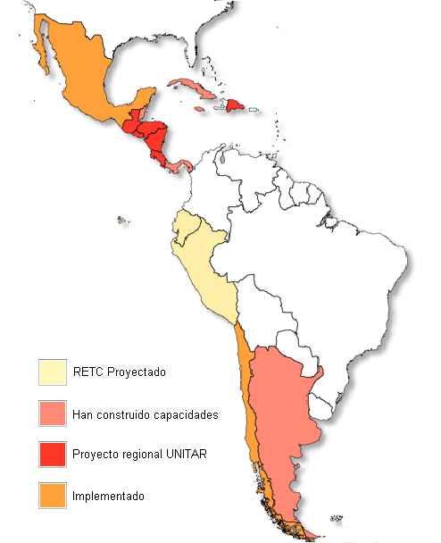
LAC REGION: STATUS OF THE CREATION OF PRTR, 2013
Projected PRTR
Has participated in PRTR capacity-building
UNITAR regional project
Implemented PRTR
Notes:
Chile y México son los únicos países con un RETC totalmente operativo.
Ecuador y Perú tienen programado su primera difusión de información en los próximos meses.
Centroamérica programa un RETC regional.
Varios países de la región han participado en talleres de capacity-building de UNITAR.

Slide 25
LAC REGION: PUBLIC PARTICIPATION IN ENVIRONMENTAL MATTERS (I)
Twenty years on from the Earth Summit, most countries in the region have incorporated provisions on citizen participation into environmental legislation or into thematic or sectoral laws and have created a variety of citizen participation councils.
Most countries also have some degree of citizen participation in environmental impact assessments.
Citizen participation is most limited at the level of policies, plans and strategies, where it is generally at the discretion of the government
Notes:
A 20 años de la Cumbre para la Tierra, en la mayor parte de los países de la región se han incluido disposiciones relacionadas con la participación ciudadana en la legislación de medio ambiente o en leyes temáticas o sectoriales y se han creado diferentes tipos de consejos de participación ciudadana. La mayoría de los países de la región cuentan asimismo con algún grado de participación ciudadana en la evaluación de impacto ambiental de los proyectos.
La participación ciudadana se encuentra más restringida en el ámbito de las políticas, planes y estrategias y es, en general, de carácter discrecional.

Slide 26
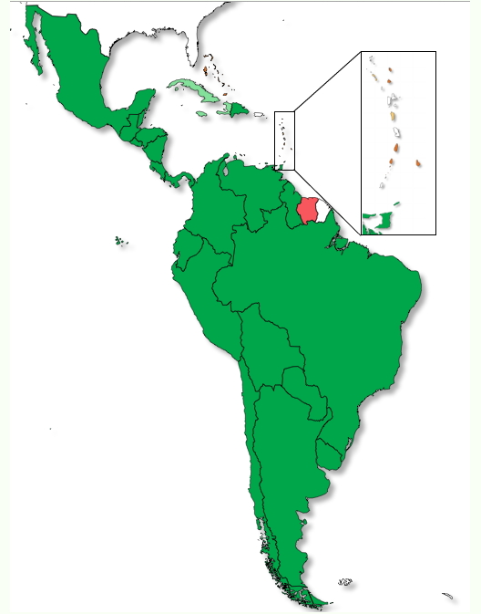
LAC: PUBLIC PARTICIPATION IN THE EIA OF PROJECTS
Almost all countries include some level of participation in the EIA
Different levels of implementation
Different platforms of participation
 | Environmental legislation has specific requirements for public participation in EIA processes.
 | The environmental legislation has requirements for public participation in EIA processes but no secondary regulations on it.
 | Only sectoral regulations have requirements for public participation in EIA processes
 | EIA is in sectorial regulations and participation is discretionary or not regulated.
 | EIA has not been legally established as an environmental management tool yet.
Notes:
LAC : PARTICIPATION OF CIVIL SOCIETY IN THE EIA OF PROJECTS
Pese a que en L.A. los marcos legales contemplan la participación del publico afectado en la evaluación de proyectos, es necesario seguir trabajando en la construcción de capacidades de la sociedad para que estas instancias sean usadas efectivamente.

Slide 27
LAC REGION: ACCESS TO JUSTICE (I)
Countries in the region have made strides in creating and setting up specialized bodies with jurisdiction over environmental matters both with the framework of the justice system and as entities falling under ministerial or statutory bodies.
Over the last few years, legislation enacted in several of the region´s countries has offered a broader range of procedural remedies, and burgeoning jurisprudence is paving the way towards a more functional form of environmental law.
Notes:
Los países de la región han avanzado en el diseño y la implementación de instancias especializadas con jurisdicción ambiental, tanto en los sistemas de justicia como en instancias adscritas a organismos ministeriales o autónomos. Asimismo, en los últimos años, la legislación de varios países de la región ha ido ampliando los resortes procesales, y la jurisprudencia está siendo fecunda y está marcando un camino hacia la mayor operatividad del derecho ambiental:
19 países cuentan con fiscalías especializadas.
3 países cuentan con tribunales ambientales .
15 países cuentan con definiciones de la responsabilidad civil en la Ley Marco del medio ambiente,

Slide 28
LAC REGION: ACCESS TO JUSTICE (II)
Countries have also made progress in establishing authorities to whom citizens can appeal if denied access to information.
  In Chile, the Transparency Committee was set up not just to promote the principle of transparency and public participation, but also to serve as an independent body to which appeals can be brought against an institutional decision to withhold information
  In Mexico, the recent reform of the Federal Act on Transparency, Access to Public and Governmental Information and Protection of Personal Data affords the Federal Institute for Access to Information (IFAI) greater autonomy and powers similar to those of the Transparency Committee in Chile.
  In Uruguay, the Unit for Access to Public Information, while it does not have the authority to deal with complaints of refusal of information, advises citizens on their rights and the next steps to take in their defence.
Notes:
Los países también han avanzado en el establecimiento de instancias a las cuales recurrir en caso de denegación del acceso a la información.
En Chile, el Consejo para la Transparencia se instauró con el objetivo no solo de promover el principio de transparencia y la participación pública, sino también como instancia autónoma a la que apelar una decisión institucional de no entregar información.
En México, la reciente reforma de la Ley Federal de Transparencia, Acceso a la Información Pública y Gubernamental y Protección de Datos Personales, convierte el Instituto Federal de Acceso a la Información (IFAI) en un organismo mucho más autónomo, con potestades similares al del Consejo de Transparencia chileno.
En el Uruguay, la Unidad de Acceso a la Información Pública, si bien no es un órgano al que poder elevar una queja de denegación de información, asesora a los ciudadanos en sus derechos y los siguientes pasos a seguir.

Slide 29
The critical role of the regional space
Complementarities between global and regional institutions, in a heterogeneous international community
Protection of the weaker players
A greater sense of belonging to regional and subregional institutions
With interdependence, autonomy shifts to the subregional and regional levels
Provision of public goods through a network of global and regional institutions
Deeper integration ...... but this means overcoming the tendency of the global order to cause disintegration

Slide 30
PAÍSES SIGNATARIOS DE LA DECLARACIÓN SOBRE LA APLICACIÓN DEL PRINCIPIO10 EN ALC
Notes:
15 países
Las características de los países que han hecho explícito su compromiso con Principio 10 son muy diversas, al igual que el estado de implementación del principio en el que se encuentran.
En la Declaración los países signatarios reconocen y subrayan que los derechos de acceso a la información, la participación y justicia en materia ambiental son esenciales para la promoción del desarrollo, la democracia y un medio ambiente sano; y aportan múltiples beneficios tales como: contribuir a tomar mejores decisiones y aplicarlas más eficazmente, involucrar al público respecto de los problemas ambientales, aportar a la rendición de cuentas y la transparencia en la gestión pública y facilitar un cambio en los patrones de producción y consumo.

Slide 31
Sustainable Development and Human Settlements Division
Principio10.lac@cepal.org www.cepal.org/rio20/principio10

